Slide 1
ПРАКТИЧНІ АСПЕКТИ ВИКОРИСТАННЯ БЕНЧМАРКІНГУ: ЗАРУБІЖНИЙ І ВІТЧИЗНЯНИЙ ДОСВІД
Виконали:
Ю.В. Дідусь
Ю.М. Сторчак
студентки 3 курсу факультету економіки та управління
ДВНЗ «Київський національний економічний університет імені Вадима Гетьмана»

Slide 2
Бенчмаркінг – це особлива процедура введення в практику технологій, стандартів та методів роботи кращих організацій

Slide 3
Нині відомо багато моделей бенчмаркінгу, які містять кроки чи етапи, що слід пройти для досягнення кінцевого результату. Заслуговують на увагу модель компанії «Xerox», модель R. Camp, модель R. Reider, «колесо бенчмаркінгу» І. П. Данилова, модель Schrott Glaswerke, модель C. Tintelnot, модель компанії «IBM», модель А. Alsteat, модель M. Brighton («General Motors»), модель компанії «ICI fibres» та ін.

Slide 4
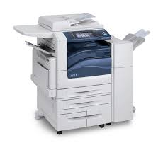
Модель компанії «Xerox»
Модель компанії «Xerox» по праву можна вважати шаблоном бенчмаркінгу, адже вона одна з перших застосувала бенчмаркінг для зростання продуктивності відділу логістики і дистрибуції.

Slide 5
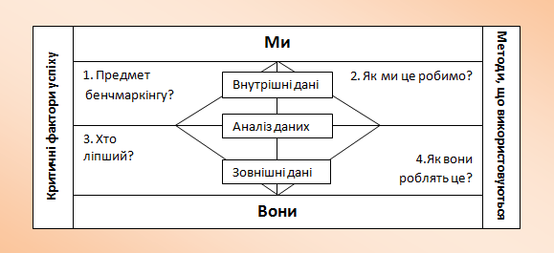
Схематично дану модель можна представити у вигляді матриці:
Перевагами моделі є простота трактування і орієнтація не тільки на теперішні досягнення конкурентів, а й на майбутні.
Недоліками можна вважати відсутність чітких покрокових інструкцій проведення бенчмаркінгу та необхідність тривалих дорогих досліджень.
В загальному шаблон бенчмаркінгу більше орієнтується на перші дві стадії проекту – планування і аналіз, дуже мало уваги приділяючи процесу реалізації.

Slide 6
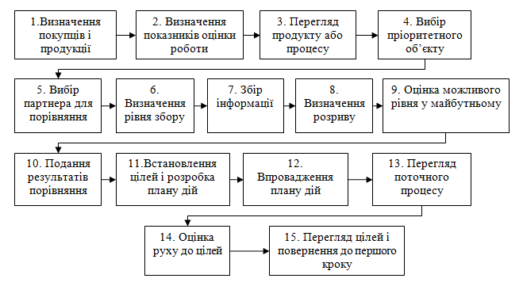
Модель компанії «IBM»

Slide 7
Характеристика моделі компанії IBM
Модель є надто детальною і дещо заплутаною, проте не позбавленою певних переваг.
До недоліків можна віднести нечіткість формулювання перших чотирьох етапів, звідси незрозуміло, для чого необхідно вибирати належні критерії оцінки, а потім пріоритетний об’єкт порівняння, оскільки предмет бенчмаркінгу вибирається тільки один раз.
Проте подальше подання процесу є досить детальним і може бути використано підприємствами, що тільки починають впроваджувати бенчмаркінг, як детальний посібник.
Цінним є останній пункт моделі, який говорить про необхідність повернення до першого етапу. Таким чином, замикається цикл, і бенчмаркінг стає постійним процесом.

Slide 8
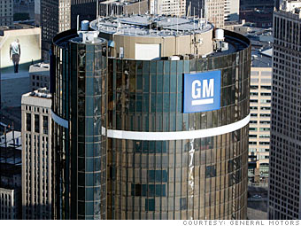
Модель M. Brighton («General Motors»)
аналіз процесів інших компаній
порівняння результатів власних процесів з результатами компаній, що аналізуються
розуміння деталей внутрішніх процесів
впровадження необхідних змін для зменшення різниці
Недоліком даної моделі є відсутність етапу збору інформації і контролю за здійсненням проекту.
Але з іншого боку, модель є дуже простою для розуміння, хоча практична реалізація кожного кроку не розглядається детально.

Slide 9
Бенчмаркінг в Україні
Більшість українських підприємців бенчмаркінг не використовують. Українські консультаційні фірми теж не реалізують проекти з бенчмаркінгу, хоча елементи бенчмаркінгу зустрічаються в багатьох проектах із вдосконалення методів роботи українських підприємств.
Прикладом можна вважати сертифікацію системи якості підприємства відповідно до стандартів Міжнародної організації зі стандартизації (ISO)
Найвідомішим успішним прикладом сертифікації українських компаній за системою ISO є пивзавод «Оболонь», Луцький підшипниковий завод і Ambulance. Система ISO використовується для ідентифікації «критичних місць», в яких і впроваджуються часткові вдосконалення.

Slide 10
Причини неготовності українського бізнес-середовища і її керівного складу до поширення використання бенчмаркінгу :
непорівнюваність досвіду українських підприємств із досвідом передових західних суб‘єктів господарювання, насамперед внаслідок недостатнього інформаційного забезпечення.
помилкове розуміння інструментарію та призначення бенчмаркінгу, недостатня поінформованість керівного складу підприємств про його функціональне призначення;
відсутність у вітчизняних підприємств бажання розкривати секрети свого успіху та прагнення зберегти комерційну таємницю;
упереджене ставлення керівного складу організацій до проведення безкоштовних урядових програм;
недосконала законодавча база щодо оприлюдненням інформації про діяльність підприємств;
відсутність належних методик управління;
брак досвідчених фахівців відповідної спеціалізації;

Slide 11
Дякуємо за увагу.

